Slide 1
European Network of Trainees in Obstetrics and Gynecology (ENTOG)
Dr. Funda Göde
Kent Hastanesi/Izmir

Slide 2
UEMS: European Union of Medical Specialists
EBCOG: European Board College of Obstetrics and Gynecology
ENTOG: European Network of Trainees in Obstetrics and Gynecology

Slide 3
EBCOG: European Board College of Obstetrics and Gynecology
ENTOG: European Network of Trainees in Obstetrics and Gynecology

Slide 4
EBCOG
1996’da Avrupa ülkelerinin ulusal obstetri ve jinekoloji derneklerini temsil etmek ve birlikte çalışmalarını sağlamak amacıyla UEMS’nin alt kurumlarından biri olarak kuruldu.

Slide 5
EBCOG
36 üye ülke

Slide 6
EBCOG
TEMSİL
Kadın doğumcuların haklarını tüm politik ve tıbbi toplantılarda savunmak
Problemlere çözümler aramak

Slide 7
EBCOG
BİRLEŞTİRİCİ
Üye ülkelerin ulusal derneklerine bilgi vermek destek olmak ve baǧlantı oluşturmak.
Diğer organizasyonlarla (ESHRE, EUGA,ESGO, EAPM) ortak çalışmak ve bu organizasyonlar arasında bağlantı kurmak.

Slide 8
EBCOG
EĞİTİM
Uzman kadın doğumcuların bilgi ve mesleki becerilerinin düzenli aralıklarla kontrol edilmesini sağlamak
Kongreler ve kurslar düzenleyerek iletişim ve eğitimi iyileştirmek
Araştırmaları desteklemek
Avrupa genelinde asistan değişim programlarına destek vermek

Slide 9
EBCOG
Amaç: Tüm Avrupa ülkelerinde obstetri ve jinekoloji alanında mümkün olan en yüksek standartları sağlayarak kadın ve bebek sağlığını iyileştirmek.

Slide 10
EBCOG
Asistan eğitimini tüm Avrupa ülkelerinde birbiriyle uyumlu olarak standardize etmek ve iyileştirmek

Slide 11
EBCOG
Özellikle önemli olan iki görev
Uzmanlık eğitimi veren merkezlere eğitim için gerekli kriterleri önermek
Tüm Avrupa ülkelerinde asistan eğitimi veren merkezlerin içeriği ve kalitesini denetlemek

Slide 12
EBCOG komiteleri
SCTA (Asistan eğitimini değerlendirme komitesi)
SCHR(Hastane denetleme komitesi)
SSSC (Yan dal değerlendirme komitesi)

Slide 13
EBCOG- SCAT (Asistan eğitimini değerlendirme komitesi)
Tüm Avrupa ülkelerinde Kadın Doğum uzmanlık eğitimi standartlarını belirlemekte ve denetlemektedir.
Uzmanlık eğitimi veren merkezlerin sahip olması gereken kriterleri belirlemektedir.

Slide 14
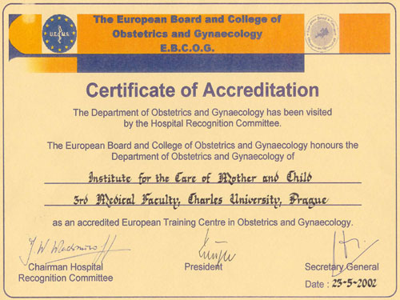
EBCOG-SCHR (Hastane denetleme komitesi)
Eğitim hastanelerini ve üniversiteleri talep üzerine ziyaret ederek uzmanlık eğitimi kalitesini değerlendirerek, denetlemekte ve uygun şartlara sahip klinikler akredite olmaktadır.

Slide 15
EBCOG-SSSC (Hastane denetleme komitesi)
Yan dal eğitimi veren merkezlerin akreditasyonunun sağlanması
ESGO (European society of Gynecologic Oncology)
EAPM (European Association of Perinatal Medicine)
ESHRE (European Society of Human Reproduction and Embryology)
EUGA (European Urogynecology Association)

Slide 16
AKREDİTE OLAN
KLİNİKLERİMİZ
Yan dalda akredite olan klinikler
Perinataloji: İstanbul Üniversitesi
Cerrahpaşa Üniversitesi
Onkoloji: İstanbul Üniversitesi
Hacettepe Üniversitesi
Reproduktif Endokrinoloji:
İstanbul Üniversitesi
Hacettepe Üniversitesi
Hacettepe Üniversitesi
GATA
İstanbul Üniversitesi
Cerrahpaşa Üniversitesi
Ege Üniversitesi
Dokuz Eylül Üniversitesi

Slide 17
EBCOG akreditasyon için asistan eǧitiminde neleri dikkate alıyor??

Slide 18
EBCOG asistan eğitimi önerileri
Asistan sayısı her ülkenin ihtiyacı olan uzman sayısına ve merkezlerin eğitim kapasitesine göre belirlenmelidir.
Her asistana yılına göre en uygun görev verilmeli ve bütün asistanlar tüm eğitim aktivitelerine katılmalıdır.

Slide 19
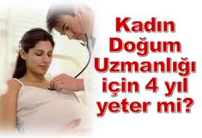
EBCOG önerileri
Asistan eğitimi minimum 5 yıl olmalı
Asistanlar yapılan tüm işlem ve operasyonlarda aktif rol almalı
Her asistanın eğitimini takip eden bir öğretim üyesi olmalı

Slide 20
EBCOG
Size göre kadın doǧum departmanınız egitiminiz için gerekli tüm ihtiyaçları karşılıyor mu???
Yapısal ör: kütüphane, patoloji…
Egitim: seminerler, toplantılar, öğretim üyesi dersleri??
Veya hastane dışında eksikliklerinizi tamamlayabiliyor musunuz?
Sizce eǧitiminizi iyilestirmeye yönelik neler eklenebilir?

Slide 21
Asistan eǧitiminin koordinasyonundan sorumlu bir hocanız var mı?
Her asistanın eǧitiminden sorumlu bir öǧretim üyesi var mı?
Asistanların belirli bir eǧitim programı var mı?

Slide 22
Öǧretim üyelerinin eǧitim programı icin bir yönergesi var mı?
Eǧitim saatleriniz yazılı olarak belirli mi?
Asistan karneniz var mı?

Slide 23
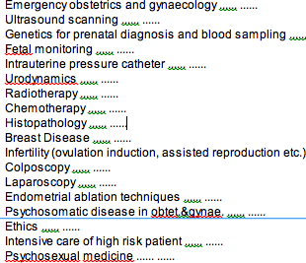
Hangi konularda
temel eǧitim alabiliyorsunuz?

Slide 24
Kac günde bir nöbet tutuyorsunuz?
Çalışma kosullarınızdan memnun musunuz?
Asistanların yıllık izinleri senede kaç gün?

Slide 25
Asistanlar düzenli olarak seminer, konferans ve kongrelere katılabiliyor mu?
Haftada kac saatlerini teorik calısmalara ayırabiliyorlar?
Metodoloji, temel bilim veya klinik bilimlerde herhangi bir calısmaya katıldınız mı?
Mesleginiz ile ilgili yasal sorumluluklarınızla ilgili egitim alabiliyor musunuz?

Slide 26
Uzmanlık eğitiminizi tamamladığınızda bir kliniği tek başına idare edebilecek yeterlilikte olacak mısınız?

Slide 27
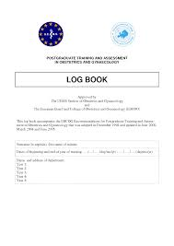
Asistanlık eğitimi boyunca yapılması beklenenler
Asistan karnesi

Slide 28
EBCOG önerileri
Asistan eğitimi değerlendirmesi asistan karnesi ile her yıl yapılmalı
1:Kendisinin değerlendirmesi
2: Sorumlu öğretim üyesinin değerlendirmesi
3: Ortak değerlendirme

Slide 29
Asistanlık eğitimi boyunca yapılması beklenenler neler???

Slide 30
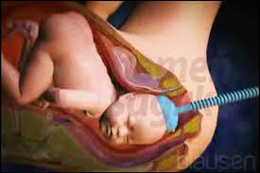
Asistanlık eğitimi boyunca yapılması beklenenler (Asistan karnesi)
OBSTETRİK
Antenatal ultrasonografik inceleme: 200
Normal doğum: 100
Sezeryan: 40
Müdaheleli doğum
(forseps, vakum, makat): 40

Slide 31
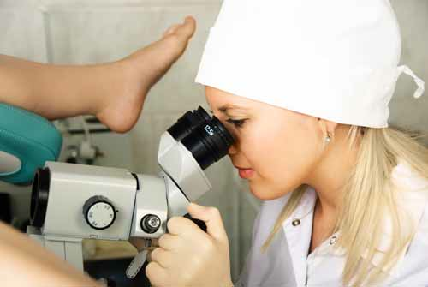
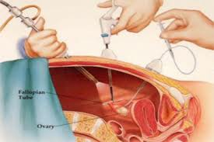
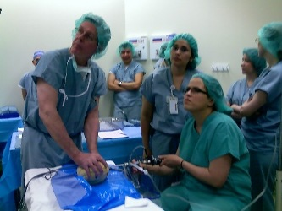
Asistanlık eğitimi boyunca yapılması beklenenler(Asistan karnesi)
Tanısal İşlemler
Kolposkopi:50
Histereskopi:25
Jinekolojik Ultrason:100
Laparaskopi: 25

Slide 32
Asistanlık eğitimi boyunca yapılması beklenenler(Asistan karnesi)
Jinekolojik Cerrahi
Adneksiyel Cerrahi : 30 (en az 10’u laparaskopi)
(Tuba ligasyonu, ektopik gebelik, over kisti..)
Histerektomi: 40
(abdominal:15, laparaskopik:10, vajinal:15)
Prolapsus cerrahisi:10

Slide 33
Asistanlık eğitimi boyunca yapılması beklenenler (Bilimsel Aktiviteler)
Asistanlığın bitiminde her asistanın en az bir posteri ve en az bir makalesi olmalı

Slide 34
Yandal denetleme komitesi önerileri
Yan dal süreleri:2 yıldır
Yan dal eğitimi alanların da karneleri olmalıdır.
İlgili dala göre yapılacak işlem ve aktiviteler belirlidir.
Yan dalcıların yıllık değerlendirmeleri sorumlu öğretim üyesi tarafından yapılmalıdır.

Slide 35
ASİSTAN EĞİTİM PROGRAMI
Amaç uzmanlığını almış veya yan dalını tamamlamış her kadın doğumcunun yeterliliğini sağlamak

Slide 36
ENTOG
1992: Avrupa’da asistanların ilk resmi toplantısı düzenlendi.
Asistanların birbirlerini daha iyi anlamasını ve farklılıkları farkedebilmesini sağlamak
Kısa dönem hastane değişimi (Exchange program) Her değişim programı sonrası deneyimleri paylaşmak için toplantı

Slide 37
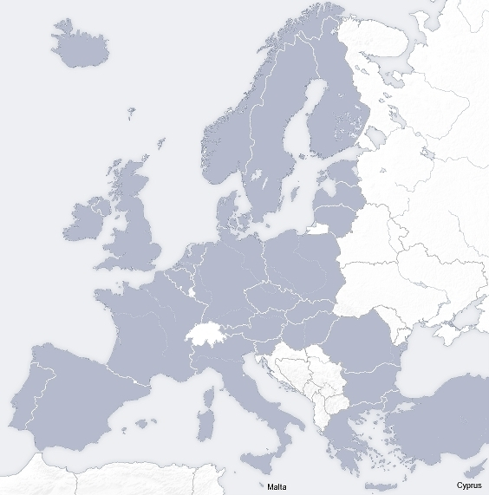
Asistan toplantıları zamanla organize oldu.
1997’de ENTOG, EBCOG’ un desteğiyle kuruldu.
29 Üye Ülke
Avrupa Kadın Doğum
Asistanları organizasyonu

Slide 38
ENTOG
İlk Amaçlar
1:Asistanlar arasında tartışma ortamı sağlayarak farkındalığı ve kooperasyonu sağlamak.
2: EBCOG bünyesinde Avrupa asistanlarını temsil etmek

Slide 39
ENTOG
17 yıl içinde organizasyon gelişti.
Şu anki hedefler
Asistan eğitim şartlarını iyileştirebilmek ve mümkün olan en yüksek standartları yakalamak.

Slide 40
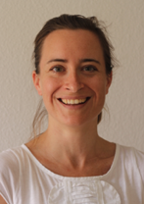
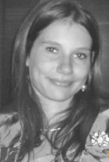
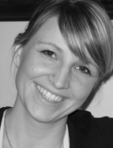
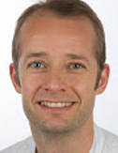
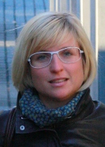
ENTOG yönetim kurulu
5 kişi
Başkan: Maud van de Venne
Genel sekreter: Anna Aabakke
Mali sorumlu: Laurids Bune
Üye: Charlotte Boyon
Üye: Alexandra Kristufkova
ENTOG yönetim kurulu her iki yılda bir seçimle değişir.

Slide 41
ENTOG neler yapıyor?

Slide 42
ENTOG aktiviteleri
ENTOG, EBCOG’un yanında bütün toplantılarda, çalışmalarda ve komisyonlarda yer alır.
ENTOG EBCOG yönetim kurulunda yer alır ve bir oy hakkı mevcut.

Slide 43
Entog aktiviteler
Yıllık konsey toplantısı (29 üye ülkenin temsilcileri)
Toplantı (her sene) Avrupadan çeşitli öğretim üyelerinin katıldığı asistan eğitimi ile ilgili tartışmalar
İki senede bir EBCOG kongrelerinde toplantı

Slide 44
Entog aktiviteler
Deǧişim programı için aracılık
Kısa dönem (1 hafta)
Uzun dönem (3ay)

Slide 45
ENTOG aktiviteleri
Akreditasyon için başvuran hastanelere ENTOG yönetim kurulundan bir asistan da gider. ENTOG temsilcisi hastanenin asistanlarıyla iletişimden sorumludur.

Slide 46
ENTOG-TÜRKİYE
TJOD’un bünyesinde ENTOG Türkiye temsil kurulu yeniden yapılandırıldı.(2010 Şubat)
Funda Göde funda.gode@gmail.com
Yusuf Taner Kafadar tanerkafadar@mynet.com
Hülya Arık doktorhulyam21@yahoo.com
Kerem Oğuz drkeremoguz@hotmail.com
Şafak Olgan: safakolgan@gmail.com
Burçin Karamustafaoğlu burcinkaramustafaoglu@yahoo.com
Tünay Efetürk efeturktunay@yahoo.com

Slide 47
Gerçeklerimiz
1. Egitim kurumlarımız arasında belirgin farklılıklar var
2. Her eğitim kurumunda aynı yeterlilikte asistan yetiştirilememektedir.
Hastane standartları değişken
YÖK-Bakanlık
Hastanelerin hizmet verdiği nüfus değişken
Hizmet kapasitesi değişken
Tam gün?
Notes:
ENTOG Türkiye olarak TJOD nin son 3 kongresine aktif katılımda bulunduk. TJOD nin desteğiyle oturumlar düzenledik. Bu toplantılarda genis katılımlar sağlandı. Cesitli üniversite ve eğitim hastanelerinden öğretim üyelerimiz katıldı. Toplantılarımız çok olumlu geçti. Türkiyedeki asistanların eğitim sorunlarından malpraktise kadar pek çok konulara değinildi. Çözüm yolları tartışıldı.

Slide 48
Gerçeklerimiz
Genç Kadın Doǧum Uzmanlarımızın pek çoǧunda komplikasyonlarla başa çıkabilmede güvensizlik mevcuttur.
Komplikasyonların yasal sonuçları ile ilgili tedirginlik mevcuttur.
Üst uzmanlık yapmak bir kurtuluş olarak görülmektedir.

Slide 49
Gerçeklerimiz
Kadın Doǧum Bölümü TUS puanları en aşaǧılardadır.
Kadın Doǧum hekimleri korkutulmuş, yalnızlaştırılmış ve değersizleştirilmiştirilmiştir.

Slide 51
Amaçlarımız
Türkiye’de Kadın Doğum asistan eğitiminin iyileştirilmesi ve standardizasyonu için çalışmak
Asistanlar ve eğitim kurumları arasındaki iletişimi arttırmak
Asistanların sorunlarına çözüm yolları aramak

Slide 52
ENTOG Türkiye (TTOG) neler
yapıyor?

Slide 53
Aktiviteler
Göreve basladığımızda tüm üniversite ve eğitim hastaneleri Ana Bilim Dalları bilgilendirilmiş olup asistanlar ile iletişime geçilmistir.
Ayrıca TJOD nin web sayfasında ENTOG Türkiye ile ilgili bir sayfamız mevcut.

Slide 54
Aktiviteler
TJOD kongrelerinde öğretim üyelerinin ve asistanların katıldığı toplantılar düzenledik
Malpraktisten eğitim sorunlarına kadar pek çok konuda sunumlar ve tartışmalar gerçekleştirildi.

Slide 55
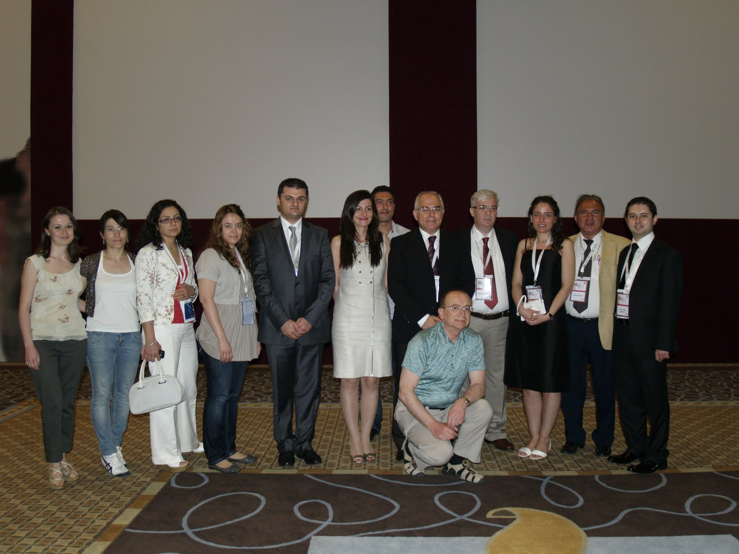
TJOD 2010
.

Slide 56
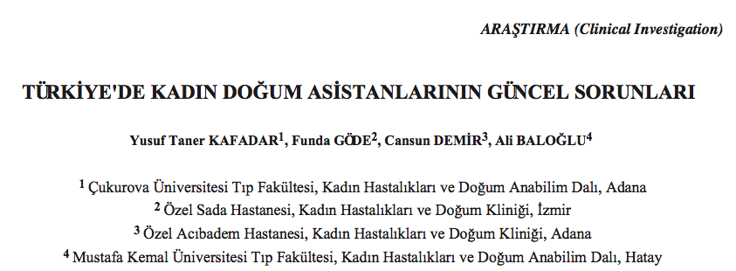
Türkiyedeki asistanların eğitim sorunları ile ilgili bir anket calışması yürüttük
Türk Jinekoloji ve Obstetrik Derneği Dergisi, (J Turk Soc Obstet Gynecol),
2013; Cilt: 10, Say›: 1, Sayfa: 37- 41

Slide 57
Toplamda 7 eğitim kurumundan (üniversite ve eğitim araştırma hastanesi) 60 kadın doğum asistanı çalışmaya dahil edildi. Çalışmaya katılan asistan hekimlerin %75'inin (n:45) TUS'ta ilk tercihi Kadın Doğum Bölümü idi. Katılımcıların %51'i (n:31) şu an bulundukları konumdan memnundular.

Slide 58
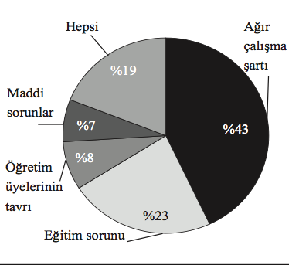
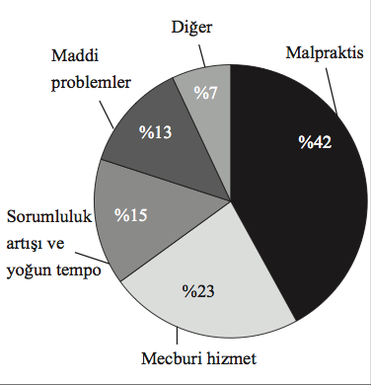
Mevcut sorunlar arasında en temel sorunun ağır çalışma şartları %43 (n:26) olduǧu saptandı.
Uzmanlık sonrası en temel kaygının ise malpraktis %42 (n:25) olduğu gözlendi.

Slide 59
Asistanların çözüm önerileri
Çalışma koşulları ile ilgili olarak
Nöbet saatleri, nöbet ertesi izin ve çalışma saatlerine bir düzenleme getirilmesi
Eğitim sorunlarına yönelik olarak
Asistan karnesi düzenlenmesi,
Kongrelere katılımın ve bilimsel araştırmalara katılımın arttırılması

Slide 60
Asistanların çözüm önerileri
Türkiye genelinde tüm eǧitim kurumlarında standardizasyon çalışmalarının başlatılmalıdır.

Slide 61
Aktiviteler
Kısa ve uzun dönem deǧişim programları için aracılık
Her sene asistanlarımız bu toplantılara katıldı

Slide 62
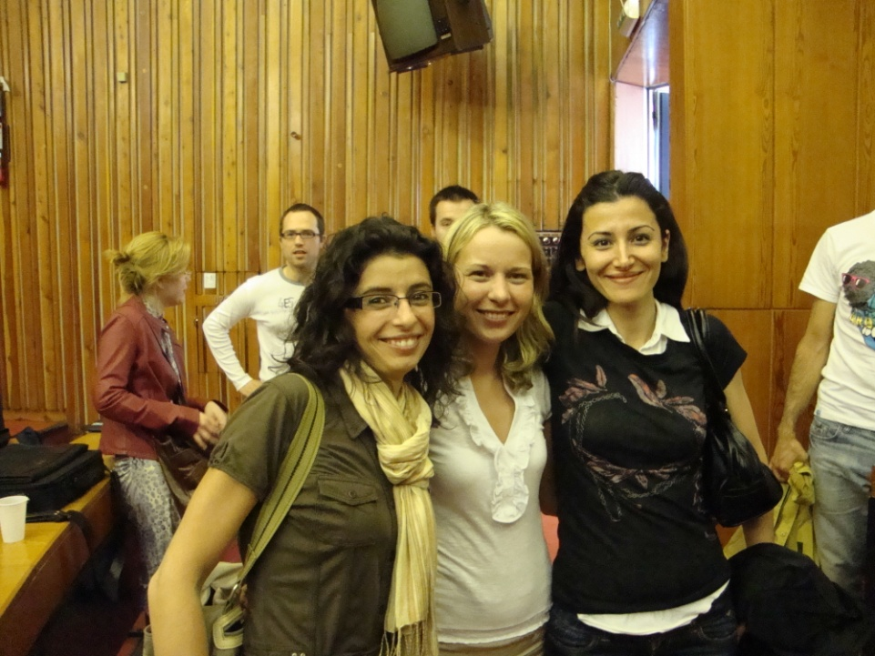
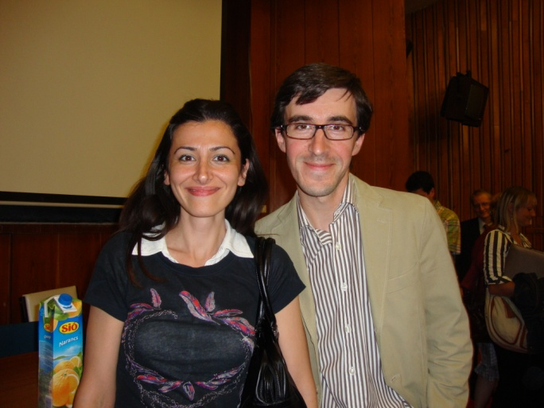
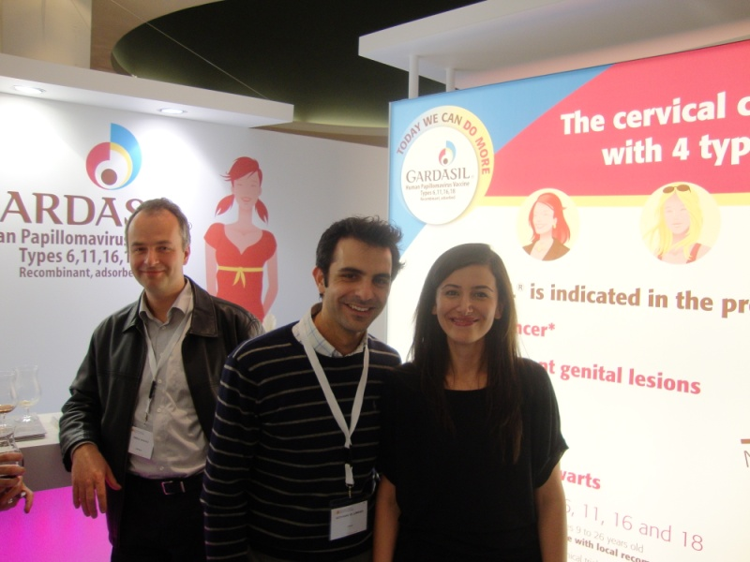
Yıllık ENTOG toplantılarına ülkemizi temsilen katıldık.

Slide 63
Aktiviteler
2016 EBCOG kongresi için seçimlere katıldık.
Asistan oylamasında da 2016 EBCOG kongresi icin Türkiye seçilmistir.
Notes:
Bu toplantılarda daha sonraki yıllarda kongrenin nerelerde yapılacağı da çeşitli aday ülkeler arasından belirlenmektedir. Bu toplantılarda Türkiyenin adaylığı ile ilgili olarak sunumlar yaptık. Bunların neticesinde

Slide 64
2016 da EBCOG kongresi
ENTOG değişim programı da ülkemizde yapılacaktır. Bu değisim programı kapsamında
Avrupanın cesitli ülkelerinden gelen asistanların hastanelerimizde kısa süreli eğitime katılımı (değişim)
ENTOG oturumu
ENTOG konsey toplantısı
TTOG (Turkish Trainees of Obstetrics and Gynecology) ekibi tarafından gerçekleştirilecektir.

Slide 65
ENTOG EBCOG
TTOG TJOD
TJOD bünyesinde 2010 yılından beri aktif olarak çalışan ENTOG Türkiye ekibi görevini artık yeni ekibe devretmistir. Genç arkadaşlarımıza başarılar diliyoruz.

Slide 66
Türk Jinekoloji ve Obstetri derneğine çok teşekkür ediyoruz.
ENTOG Türkiye

